Slide 1
Gemini
Sciences
Présenté a Daniel Blais
Par Nathan Groleau
02
Écoles secondaire Veilleux
Date de remise: 5 Février

Slide 2
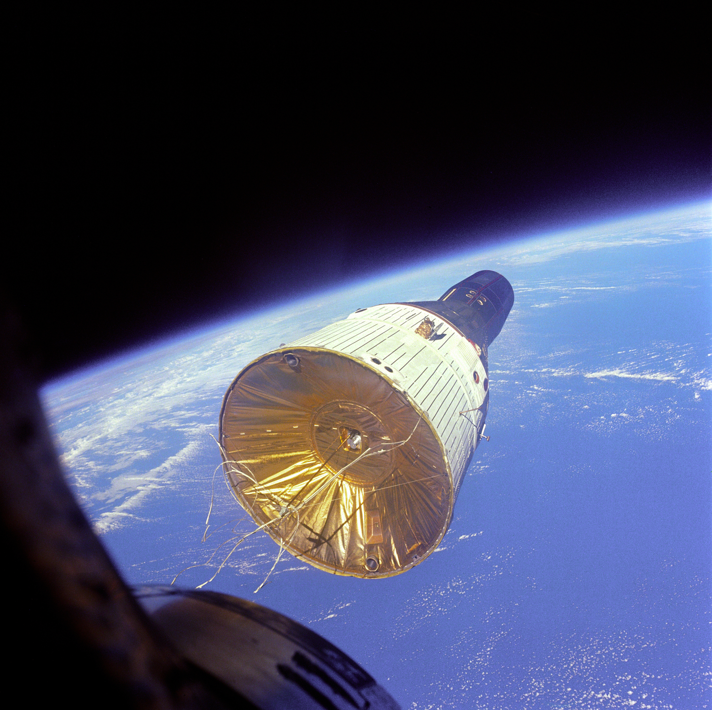
Gemini Nasa

Slide 3
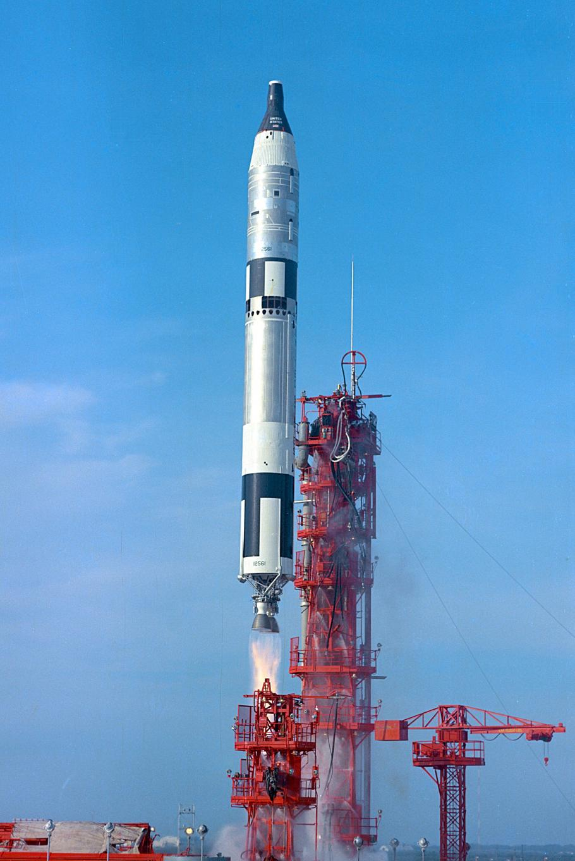
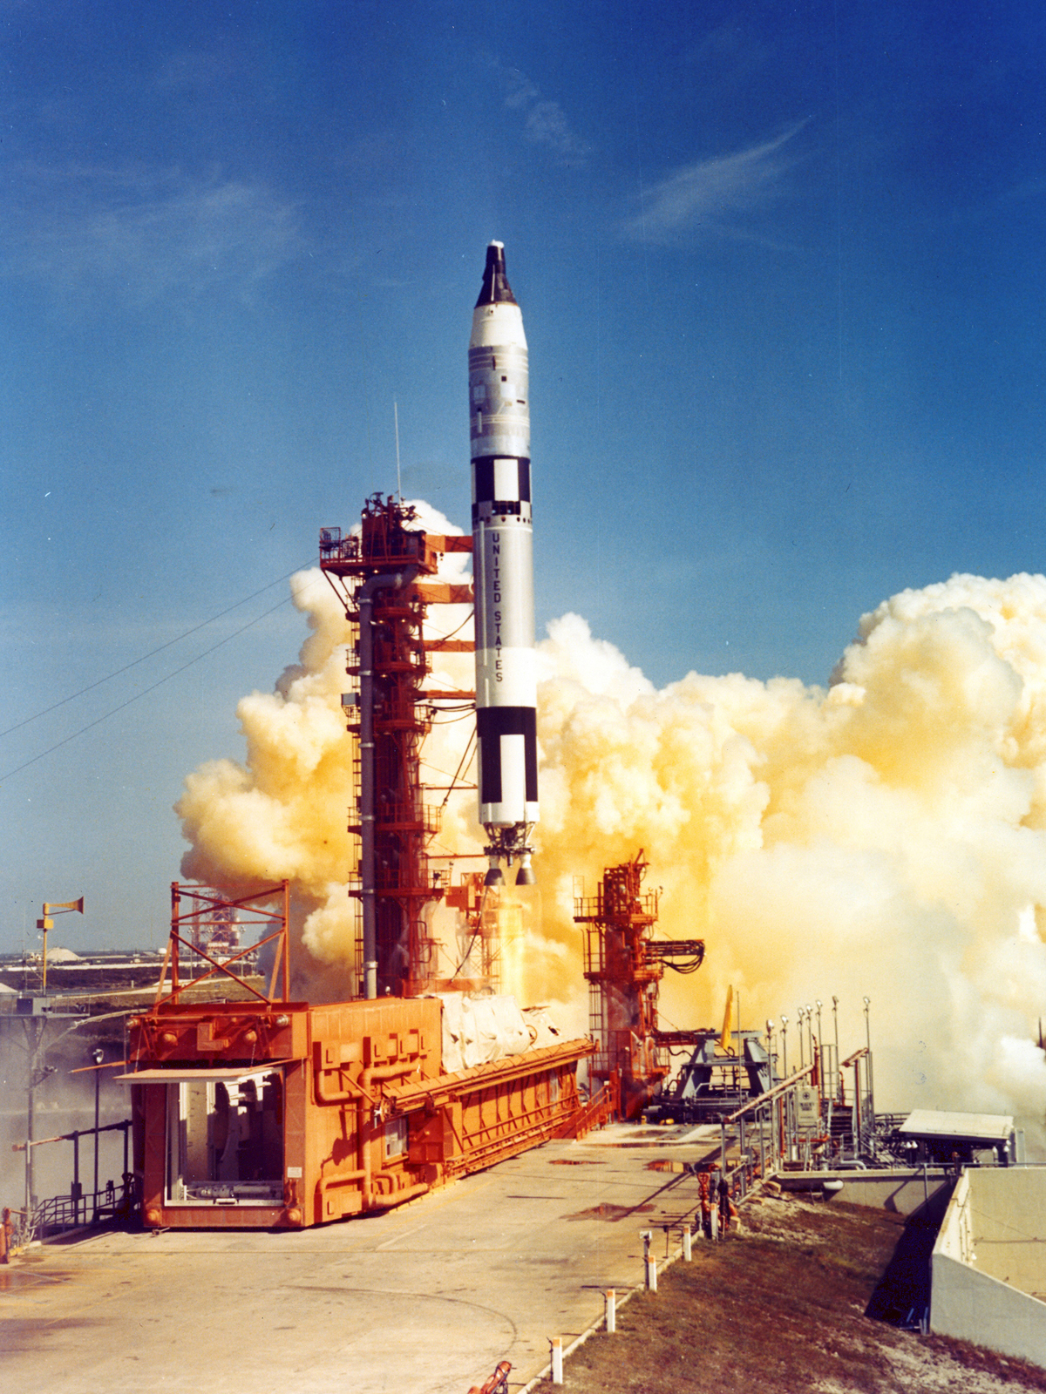
Gemini
Vaisso spatiale

Slide 4
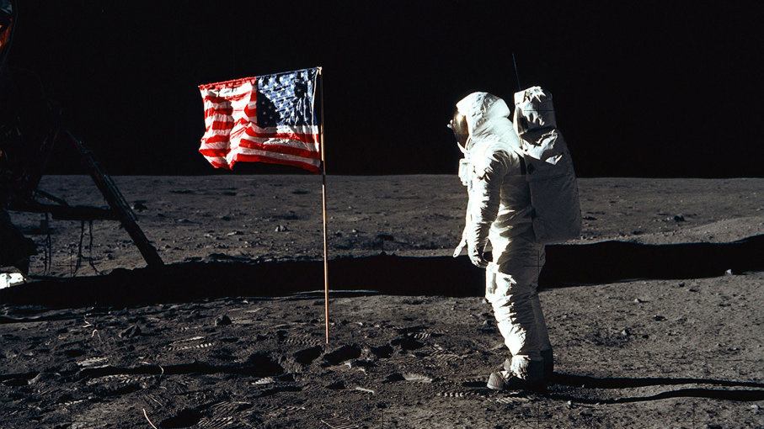
Ou?
États-Unis

Slide 5
Quand?
Le 8 avril 1964 au 11 novembre1966

Slide 6
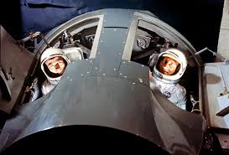
à retenir
Il rentre 2 astronaute par véso
Il a eu 12 mission Gimini

